Slide 1

TRÀ MÂY × BẾP Ý TƯỞNG · TỔNG KẾT CHIẾN DỊCH
Hè này, 1,2 triệu người gọi tên Trà Mây
Chiến dịch "Mát như Mây", 15/5 đến 31/7/2026. Kết quả và đề xuất mùa thu.

Slide 2
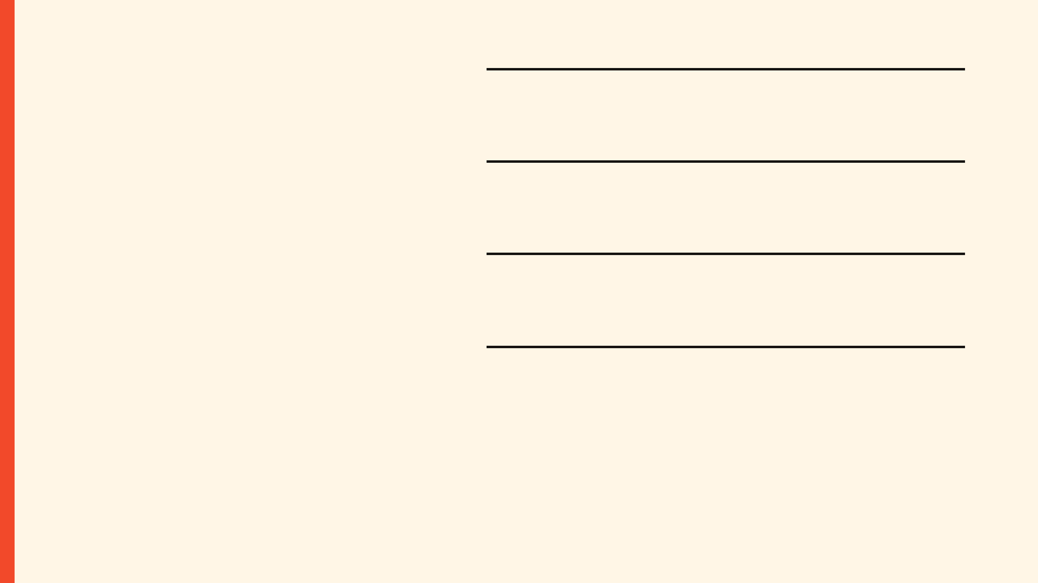
Ba tháng, bốn câu chuyện
01
Con số tổng
Lượt xem, lượt nhắc, doanh số
02
Video nào thắng
Vì sao clip 15 giây vượt clip 60 giây
03
Hai ý cho mùa thu
Giữ "Mây" hay đổi giọng
04
Ngân sách và lịch
Cần chốt trước 20/8
Trà Mây · Chiến dịch Hè 2026
02

Slide 3

1,2 tr
lượt nhắc tới Trà Mây trên mạng xã hội, gấp 3,4 lần mùa hè năm ngoái
Đo bằng công cụ lắng nghe mạng xã hội, 15/5 đến 31/7. 71% là nhắc tích cực.
Trà Mây · Chiến dịch Hè 2026
03

Slide 4

Clip 15 giây kéo đơn hàng tốt gấp đôi clip 60 giây
Đơn hàng qua mã giảm giá theo loại nội dung, nghìn đơn.
43.600
đơn từ clip 15 giây
Ba clip đầu tiên tự lan nhờ câu "mát như Mây" được người xem lồng tiếng lại.
Trà Mây · Chiến dịch Hè 2026
04

Slide 5

ĐIỀU LÀM NÊN CHIẾN DỊCH
Người xem tự làm tiếp câu chuyện, chúng tôi chỉ mở đầu
12.400 video lồng tiếng câu "mát như Mây", không tốn một đồng quảng cáo.
Chi phí cho mỗi đơn hàng giảm từ 18.000 xuống 7.500 đồng.
Trà Mây · Chiến dịch Hè 2026
05

Slide 6
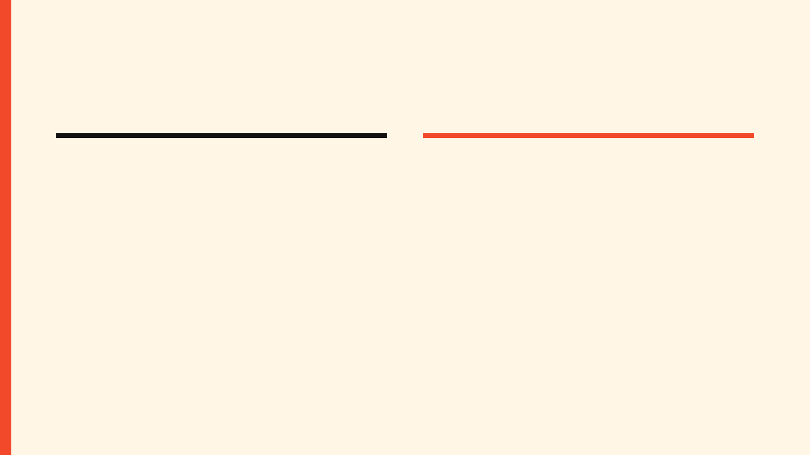
Mùa thu: giữ "Mây" hay đổi giọng?
Ý 1
Ý 2 · ĐỀ XUẤT
"Ấm như Mây": cùng nhân vật, đổi mùa
"Mây kể chuyện": để khách làm nhân vật chính
Tận dụng câu nói người xem đã thuộc; rủi ro nhàm sau tháng thứ hai.
Chọn 20 video lồng tiếng hay nhất làm quảng cáo; người xem thành người kể.
2,8 tỷ
2,1 tỷ
ngân sách cho 10 tuần
ngân sách cho 10 tuần
Trà Mây · Chiến dịch Hè 2026
06

Slide 7
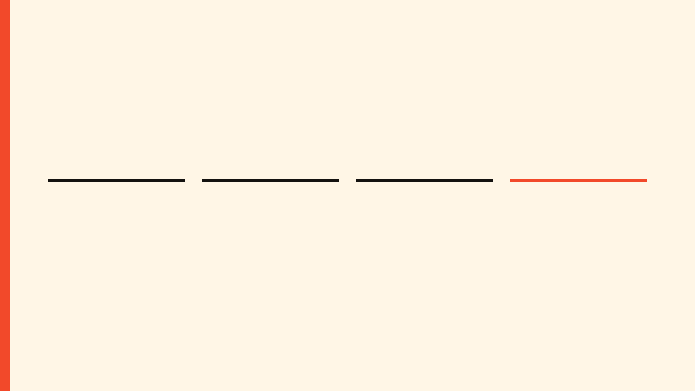
Nếu chọn ý 2, mùa thu chạy thế này
TUẦN 1–2
TUẦN 3–5
TUẦN 6–8
TUẦN 9–10
Mở cuộc thi kể chuyện
20 video thắng lên quảng cáo
Ly phiên bản giới hạn
Đo và báo cáo
Mốc: 30.000 đơn qua mã giảm giá.
Giải 50 triệu đồng, chấm theo lượt chia sẻ thật.
Chạy trên ba nền tảng, mỗi video 15 giây.
In câu nói của khách thắng giải lên ly.
Trà Mây · Chiến dịch Hè 2026
07

Slide 8

“
Tôi không thấy quảng cáo. Tôi thấy bạn tôi đang lồng tiếng một ly trà.
Minh Thư, 21 tuổi
Người xem, trích từ khảo sát sau chiến dịch
Trà Mây · Chiến dịch Hè 2026
08

Slide 9

CẦN CHỐT TRƯỚC 20/8
Duyệt ý 2 và 2,1 tỷ cho mùa thu
Ngân sách
Giải thưởng
Duyệt kịch bản
2,1 tỷ đồng, chia theo 10 tuần ở trang trước.
50 triệu đồng và 5.000 ly in tên khách.
Chị Hà (Trà Mây) duyệt trong 48 giờ mỗi đợt.
Trà Mây · Chiến dịch Hè 2026
09

